Slide 1
ბათუმის შოთა რუსთაველის სახელმწიფო უნივერსიტეტი
ნიკო ბერძენიშვილის ინსტიტუტი
ეთნოლოგიისა და სოციოლოგიური კვლევის განყოფილება
სემინარი: ქოშკი/კოშკიანი საცხოვრებელი სახლები აჭარაში
ჯემალ ვარშალომიძე
მთავარი მეცნიერ-თანამშრომელი
ბათუმი 2018

Slide 2
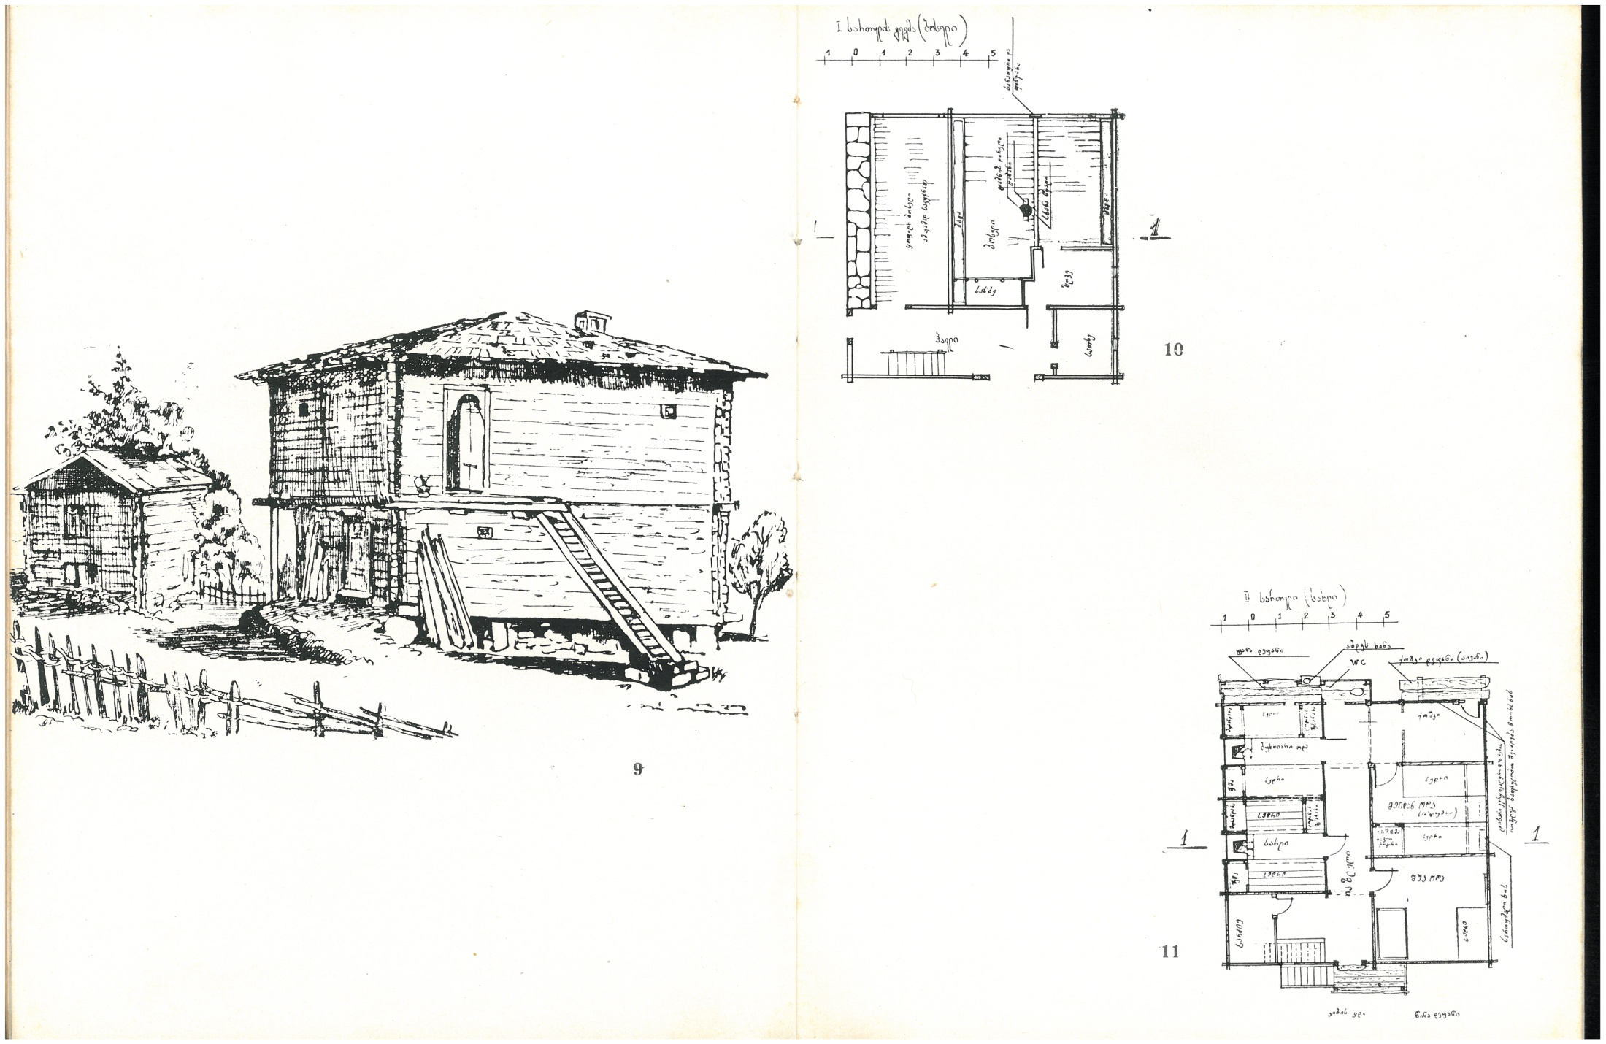
დ. წინწკალაძის საცხოვრებელი სახლის გეგმა (არქიტექტორი: ქ. ბურჭულაძე)

Slide 3
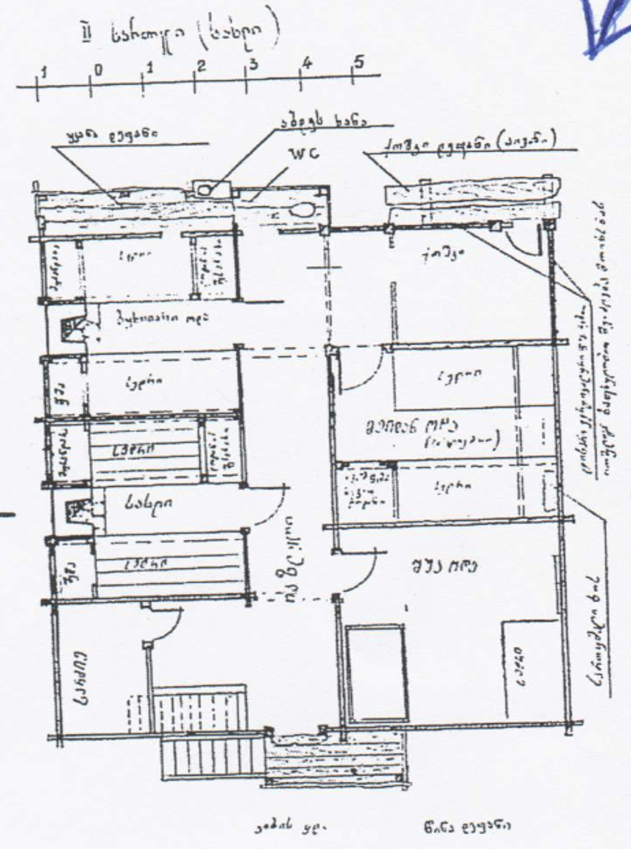

Slide 4
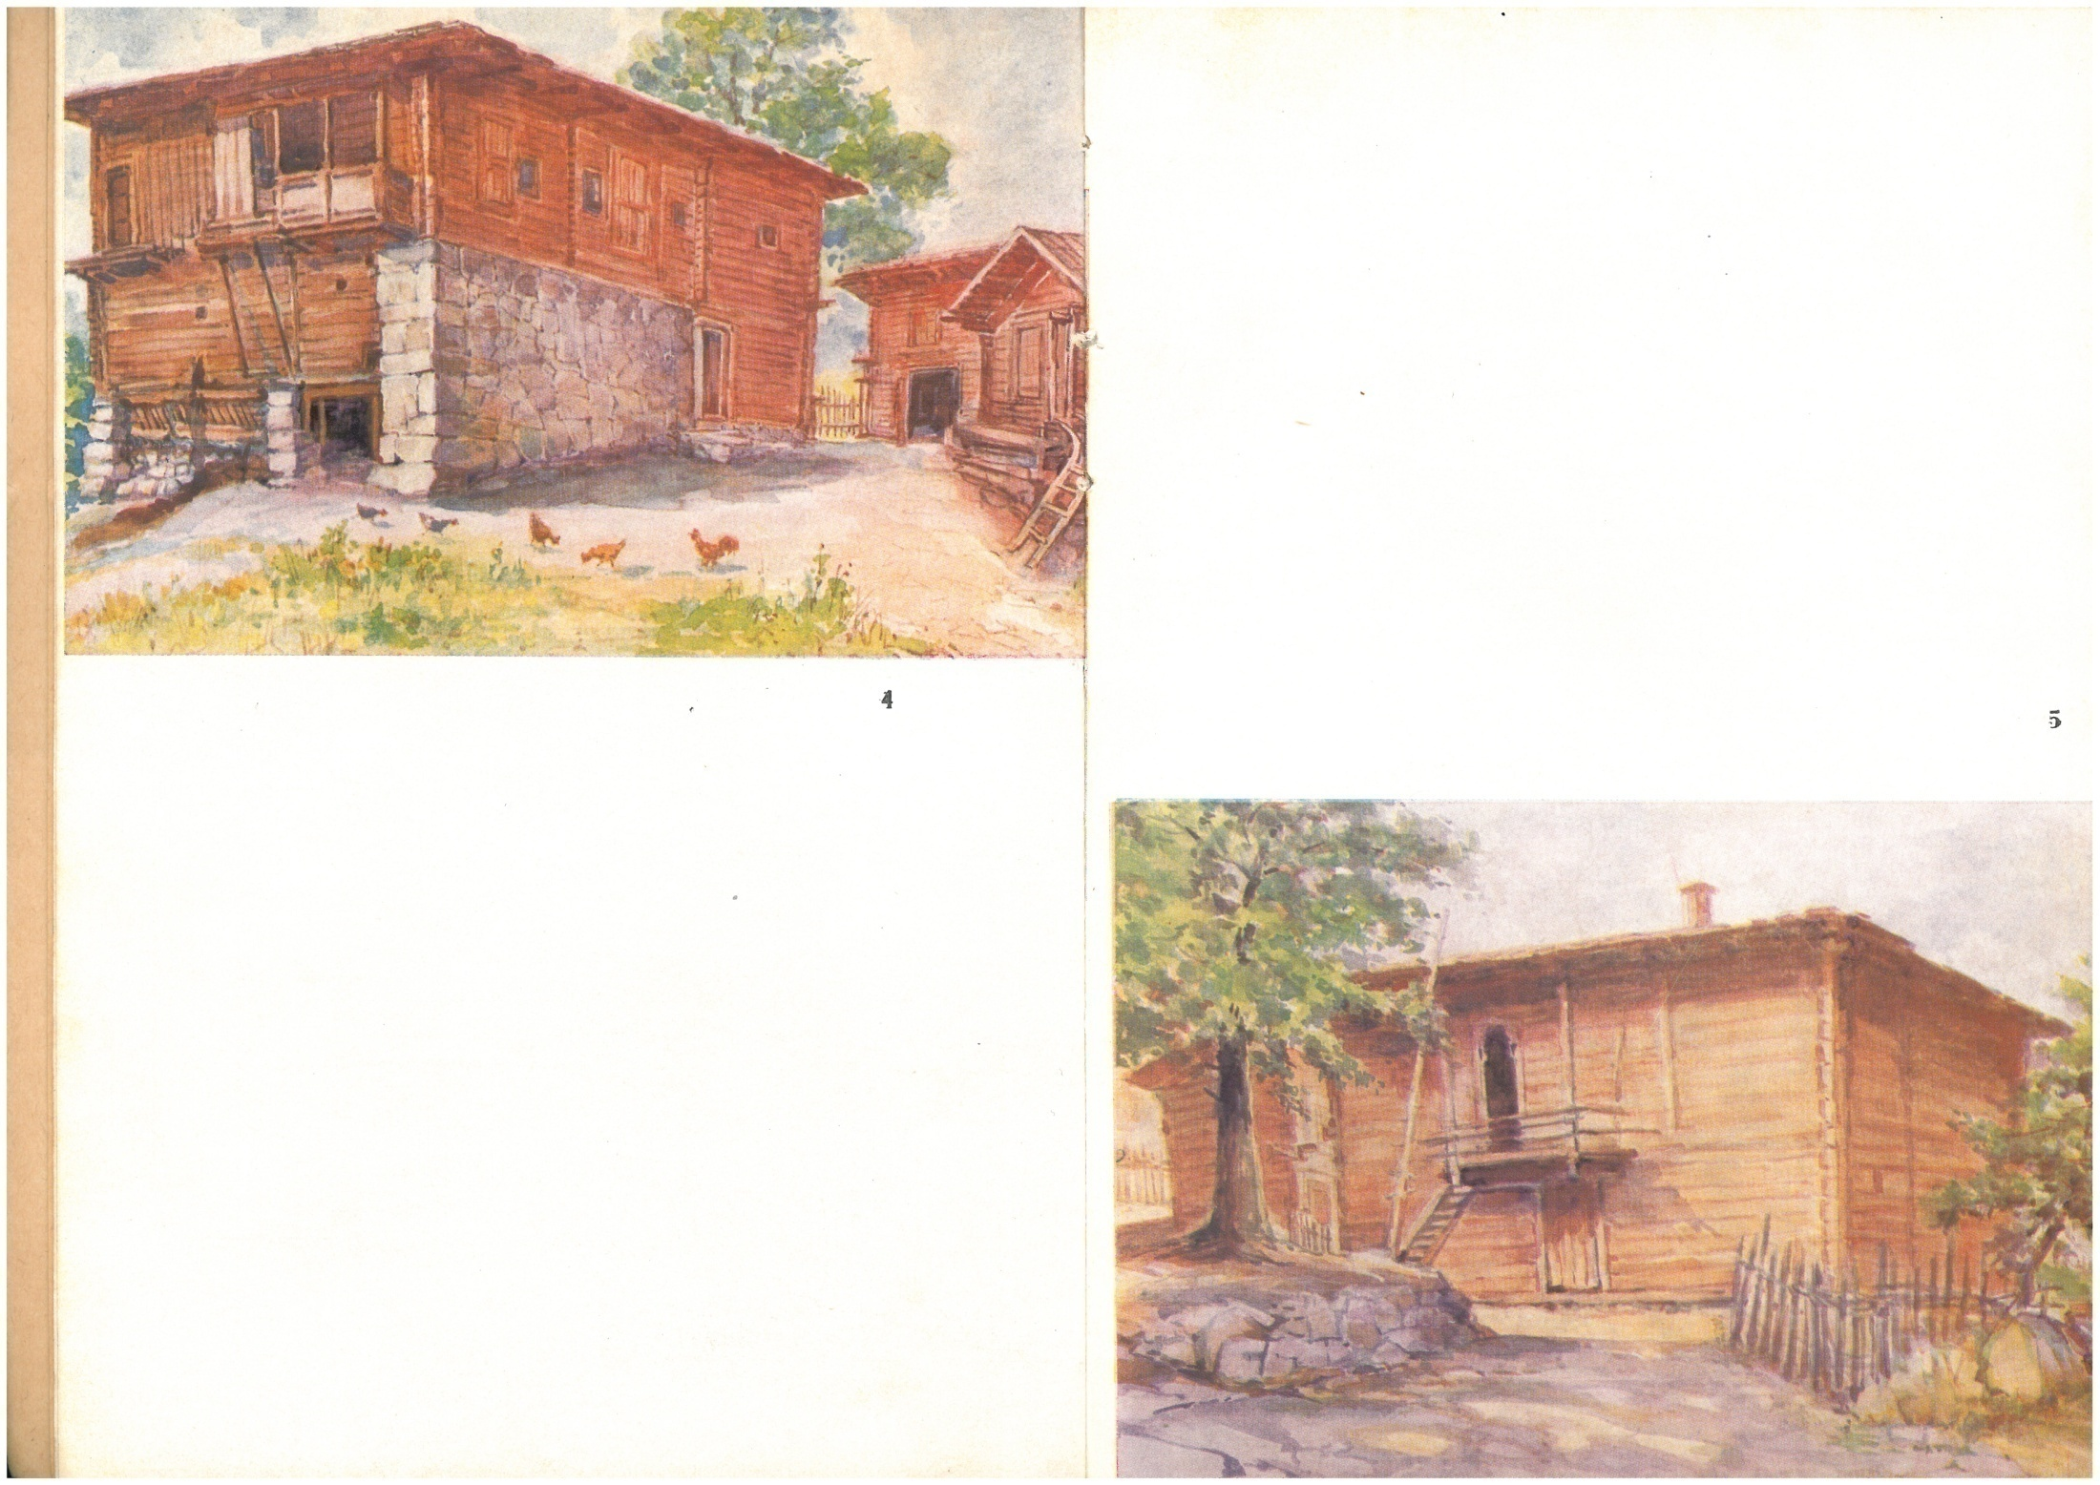

Slide 5
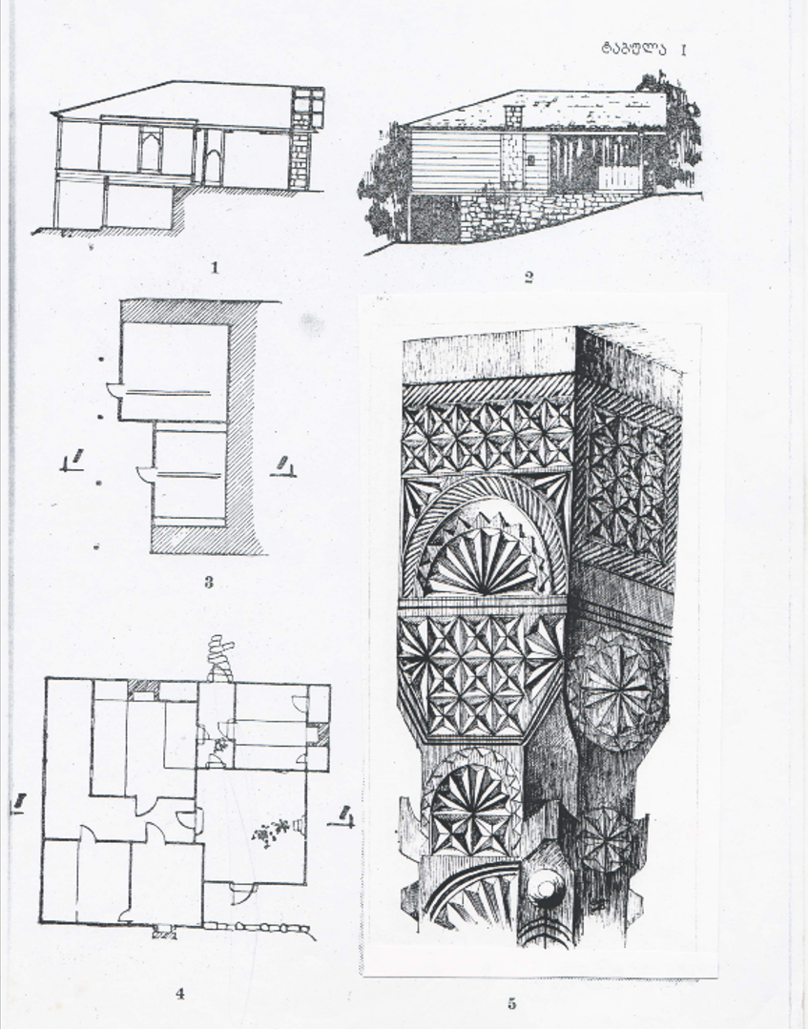
მ. მალაყმაძის საცხოვრებელი სახლი. სოფ. ჩიქუნეთი (არქიტექტორი: ა. პაპლოვსკაია)

Slide 6
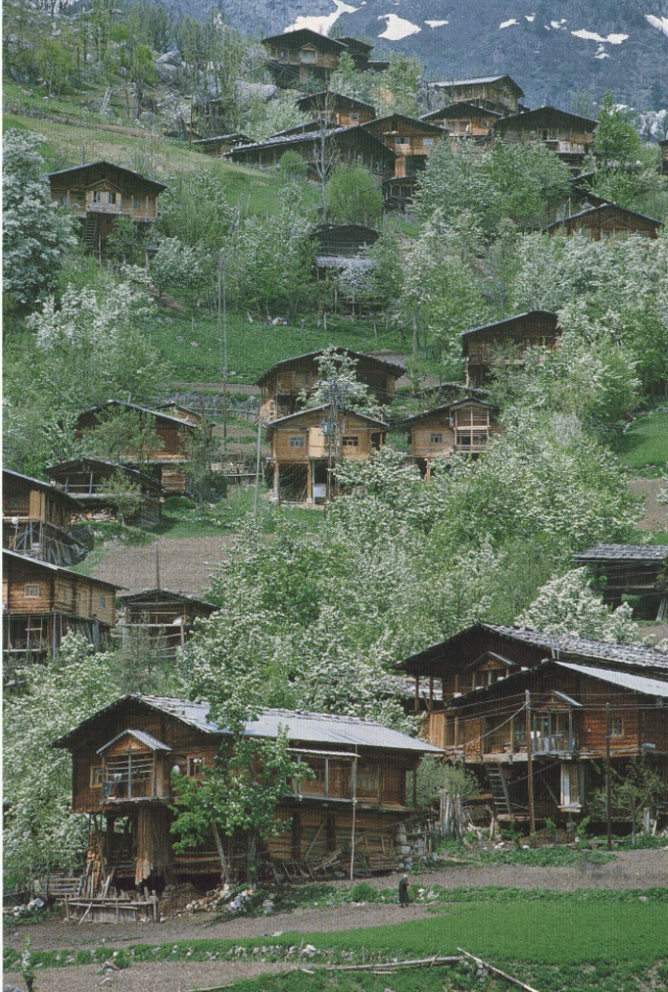
კოშკიანი სახლები. სოფელ ბაზგირეთის ხედი

Slide 7
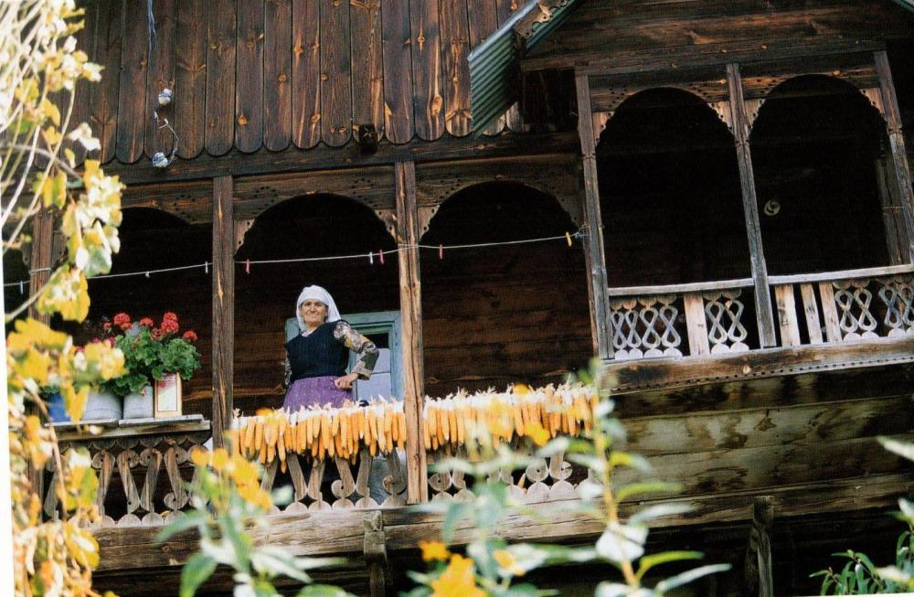
სახლის ფრაგმენტი სოფელ ჩირიდუზუდან

Slide 8
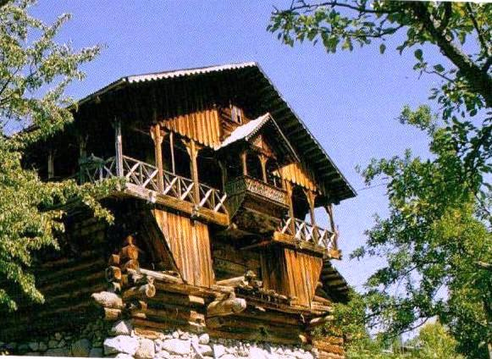
საცხოვრებელი სახლის ფასადი შავშეთიდან

Slide 9
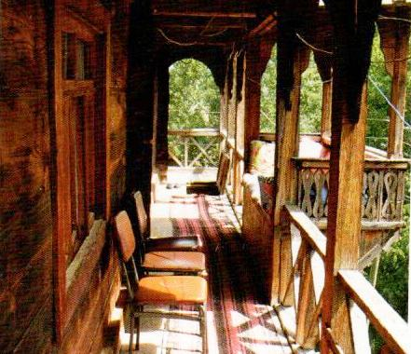
საცხოვრებელი სახლი აივნისა და კოშკის ხედით

Slide 10
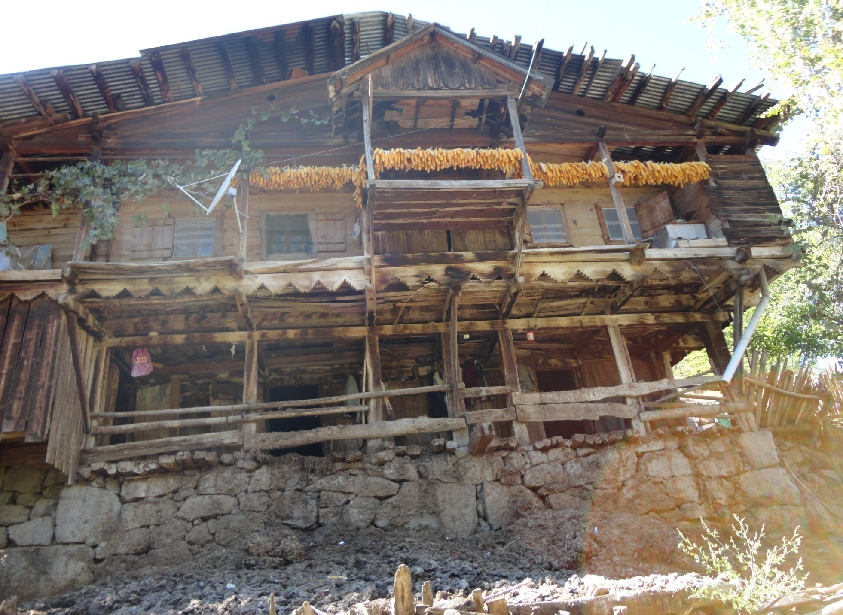
გიორგი მალაყმაძის (უსენ ბილერი) კოშკიანი სახლი. სოფელი შერთული (შავშეთის ილჩე)

Slide 11
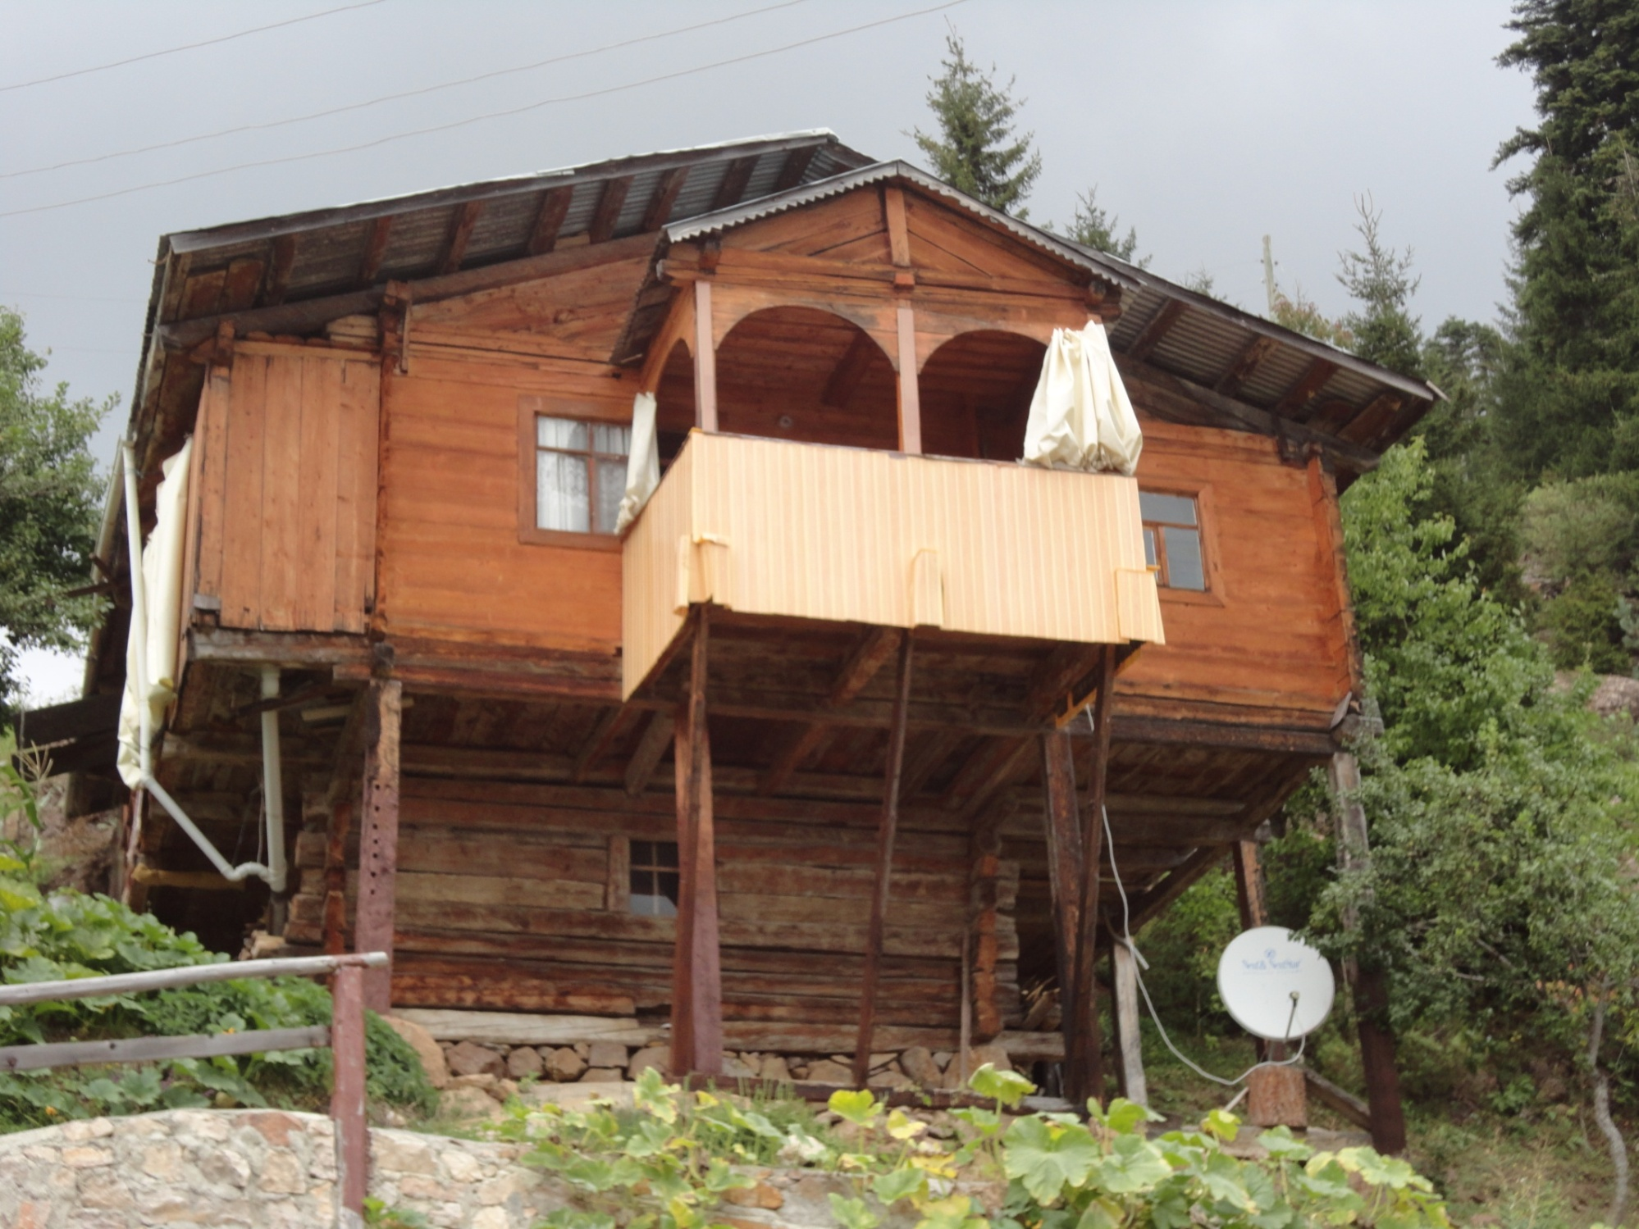
კოშკიანი სახლის თანამედროვე ტიპი

Slide 12
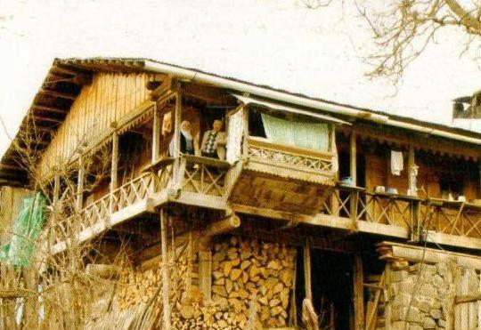
კოშკიანი სახლი ორი ხედით

Slide 13
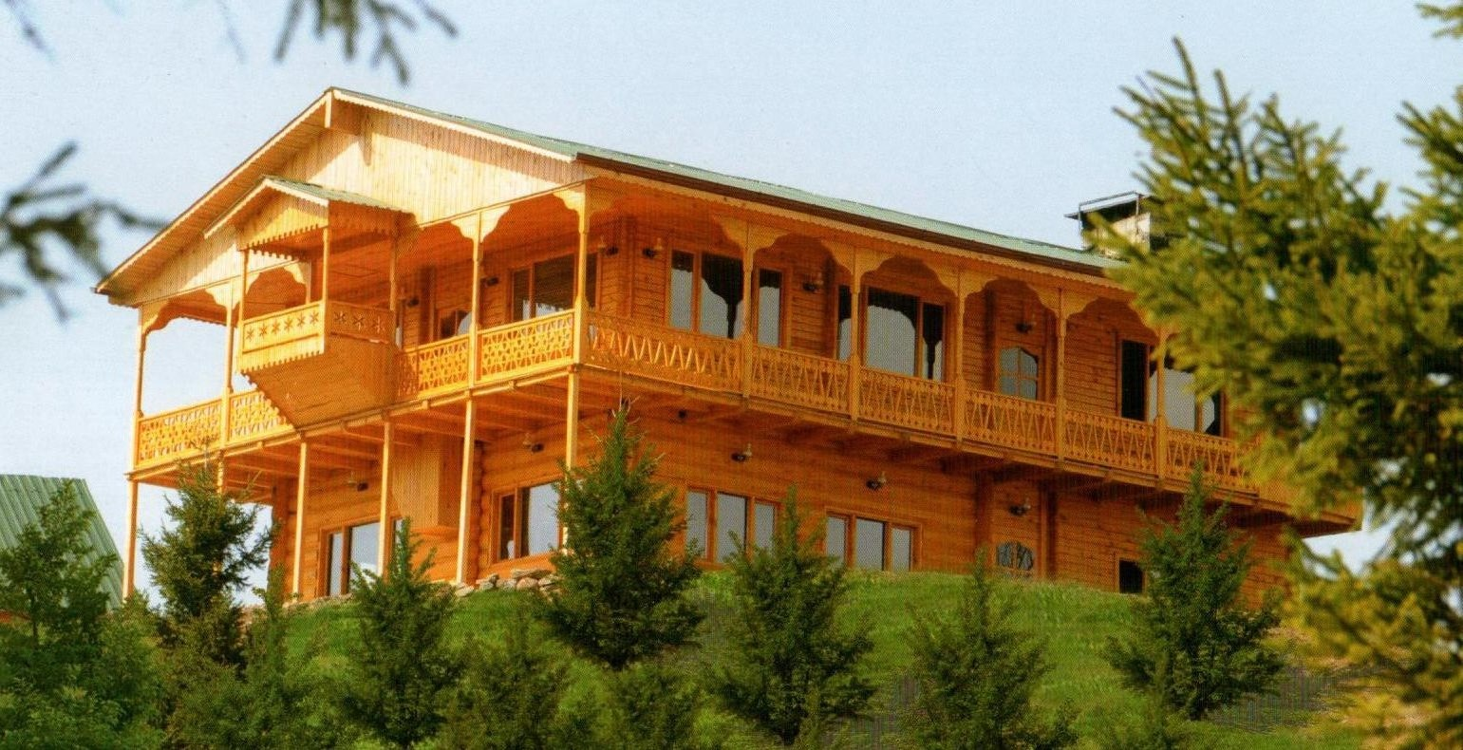
სასტუმრო „შავშეთის სახლი“

Slide 14
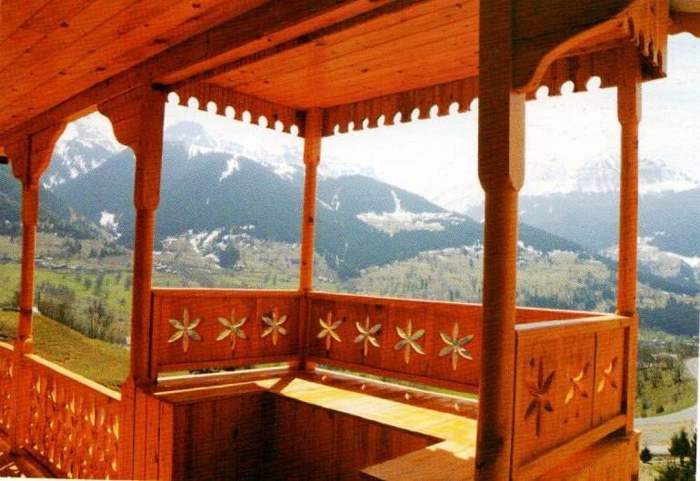
კოშკის შიდა ხედი

Slide 15
გმადლობთ ყურადღებისათვის!

